Slide 1



Slide 2


Trabajo en equipo
www.silabuz.com - hola@silabuz.com

Slide 3
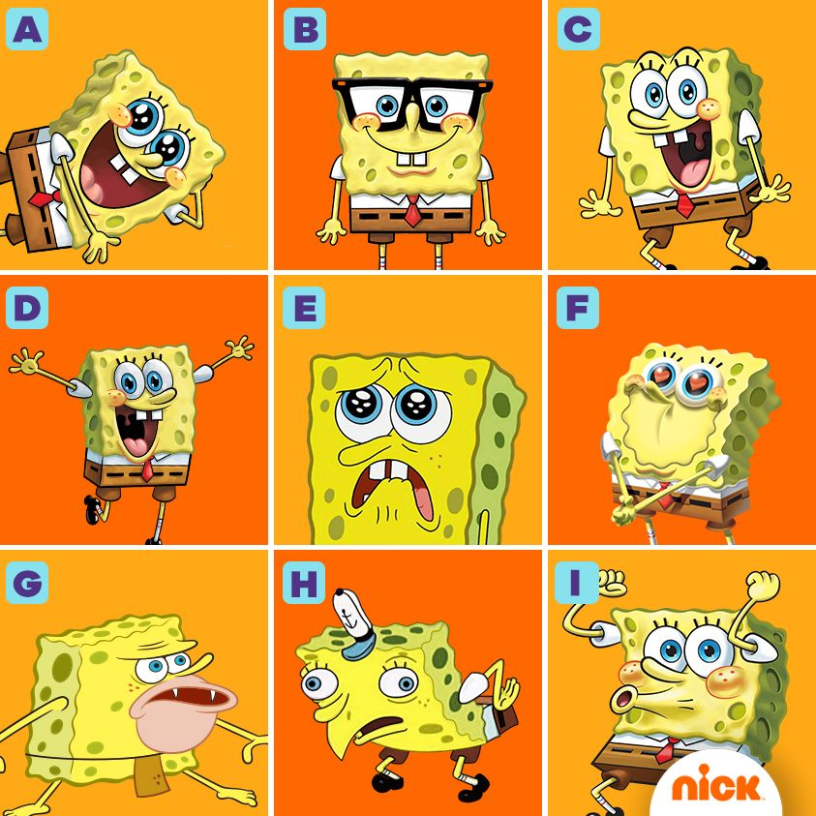
Dinámica de Apertura
En la escala de estados de ánimos de Bob Esponja ¿Cómo me siento hoy?

Slide 4
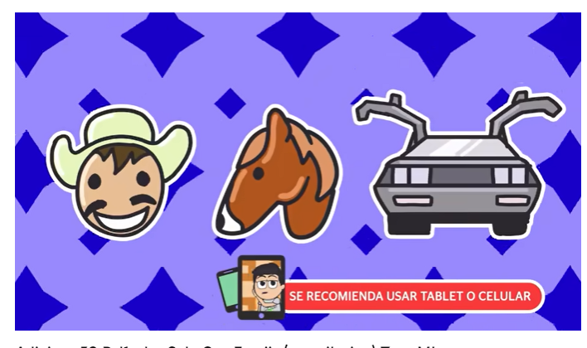
Dinámica de Apertura
Adivina: ¿De qué película es el personaje con emojis?
Notes:
En la dinámica : Adivina, ¿De qué película es el personaje con emojis?, Se busca identificar a un alumno para que se le muestre los emojis en el video y luego pausar cuando este salga para que adivine el nombre de la película del personaje? . Realizarlo con 5 a 10 personas. Tiempo estimado 15 minutos.
Link de video: https://www.youtube.com/watch?v=IvwTNXi0rIQ

Slide 5
Contenido
1. Trabajo en equipo
2. Liderazgo
3. Grupo
4. Meta
5. Resultados
6. Resumen con mentimeter.
7. Conclusiones

Slide 6

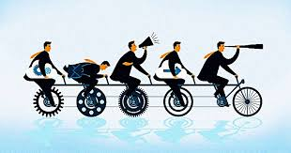
¿Por qué es importante el trabajo en equipo?
Notes:
Crear examen en Menti un slide de lluvia de ideas para identificar :
1) ¿Qué aprendizaje obtienen de esta lección?

Slide 7

Reflexión:
¿Qué nos han dicho sobre nuestra habilidad para trabajar en equipo? ¿La reconocen como una fortaleza, una cualidad nuestra? O nos dicen, eres muy competitivo, no sabes trabajar en equipo.
Notes:
Crear examen en Menti un slide de lluvia de ideas para identificar :
1) ¿Qué aprendizaje obtienen de esta lección?

Slide 8

Definición
El trabajo en equipo surge de la necesidad de mejorar rendimientos, actitudes y la lealtad del grupo de trabajo y ocurre cuando un grupo de personas tratan de cooperar, utilizando sus habilidades individuales y aportando retroalimentación constructiva, más allá de cualquier conflicto que a nivel personal pudiera haber entre los individuos.

Slide 9
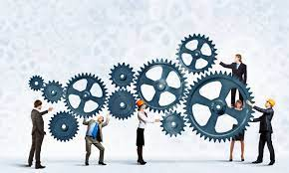
El trabajo en equipo fomenta dentro de los grupos de trabajo :
Sentido de lealtad.
Seguridad.
Autoestima que satisface las necesidades individuales de los integrantes.
Incrementa el sentimiento de pertenencia.

Slide 10

Importancia del trabajo en equipo
Los constantes y competitivos cambios en el mercado llevan a las empresas a situaciones a veces extremas, donde la necesidad de hacer más con menos y contar con equipos formados por menos empleados, más cualificados y con mayores niveles de responsabilidad es un verdadero reto.
El trabajo en equipo es fundamental para el logro de objetivos y productividad de las organizaciones en las cuales se tenga a este concepto como una filosofía de funcionamiento organizacional.

Slide 11

Habilidades y competencias que se desarrollan en el trabajo de equipo
Crecimiento personal
Dotes de liderazgo
Aprendizajes diversificados
Motivación
Mayor flexibilidad
Adaptación al cambio
Mejor comunicación

Slide 12

Reflexión:
Entonces, si fortalecemos esta habilidad de trabajar en equipo ¿Qué nos permitirá?
Notes:
Crear examen en Menti un slide de lluvia de ideas para identificar :
1) ¿Qué aprendizaje obtienen de esta lección?

Slide 13
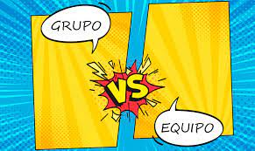
Diferencia de trabajo en grupo y en equipo
Trabajo en grupo :
Al trabajar en grupo, las personas se reúnen para realizar un determinado proyecto; importa el fin, más no el proceso. Se reparten tareas y existe muy poca o nula participación en la toma de decisiones colectivas.
Trabajo en equipo :
Al trabajar en equipo, la unión de intereses y metas crea una cohesión o grado de atracción que disminuye los conflictos, y si surgen, se tratan de manera positiva, con una buena comunicación y con la oportunidad de que cada miembro del equipo participe en las decisiones a tomar.

Slide 14
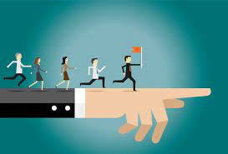
¿Qué es el liderazgo?
Liderazgo:
Es la capacidad que tiene una persona para influir, organizar y motivar a otras personas. Estas acciones las llevará a cabo para involucrar a otros individuos (como podrían ser los trabajadores de una empresa) y así conseguir unos determinados objetivos en común.

Slide 15
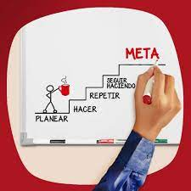

¿Cuál es la diferencia de meta y resultado?
Si una meta le indica hacia dónde se dirige, un resultado le indica las consecuencias de sus acciones.

Slide 16

¿Qué aprendizaje me llevo de esta sesión?
https://www.menti.com/al68v4gkvaop
Notes:
Crear examen en Menti un slide de lluvia de ideas para identificar :
1) ¿Qué aprendizaje obtienen de esta lección?

Slide 17

Conclusiones
Como puedes ver, el trabajo en equipo es vital para el éxito de los objetivos de una organización, y para lograrlo es necesario proveer un buen clima laboral en donde los empleados puedan desarrollarse a nivel individual y colectivo de manera óptima.
Notes:
Todos aportan las conclusiones que les ha dejado la clase

Slide 18

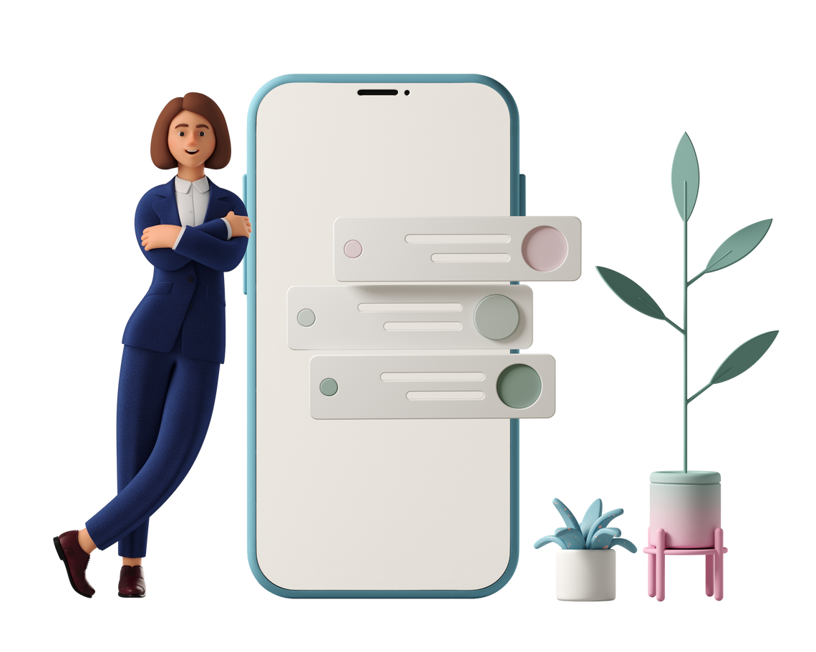










Muchas Gracias
¡Síguenos en nuestras redes sociales!
/ Silabuz
www.silabuz.com
hola@silabuz.com

